Slide 2
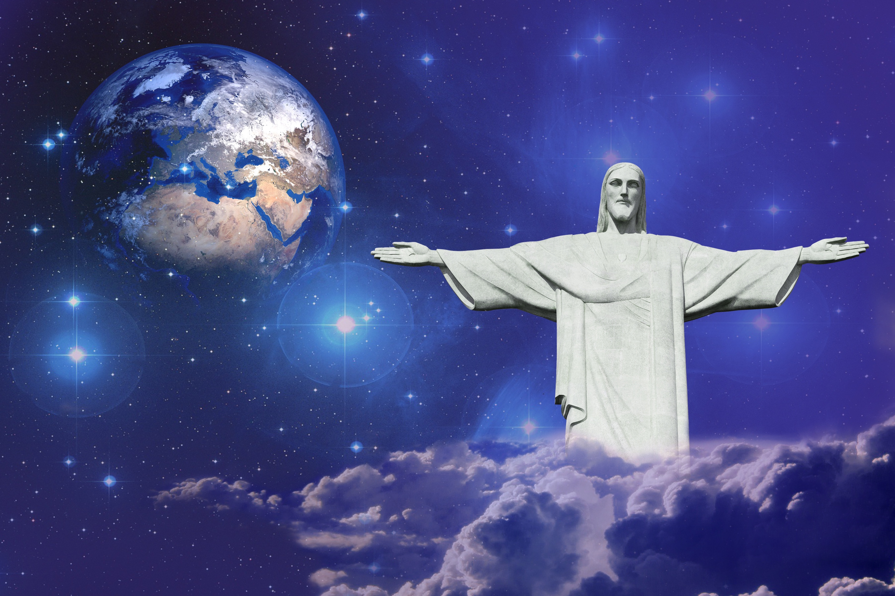
Единственное, что принесет спокойствие и мир - надежда на Скорое Пришествие Иисуса Христа
Notes:
Единственное, что принесет мне спокойствие и мир, как в моей личной судьбе, так и в истории человечества, является надежда на Скорое Пришествие Иисуса Христа.

Slide 3
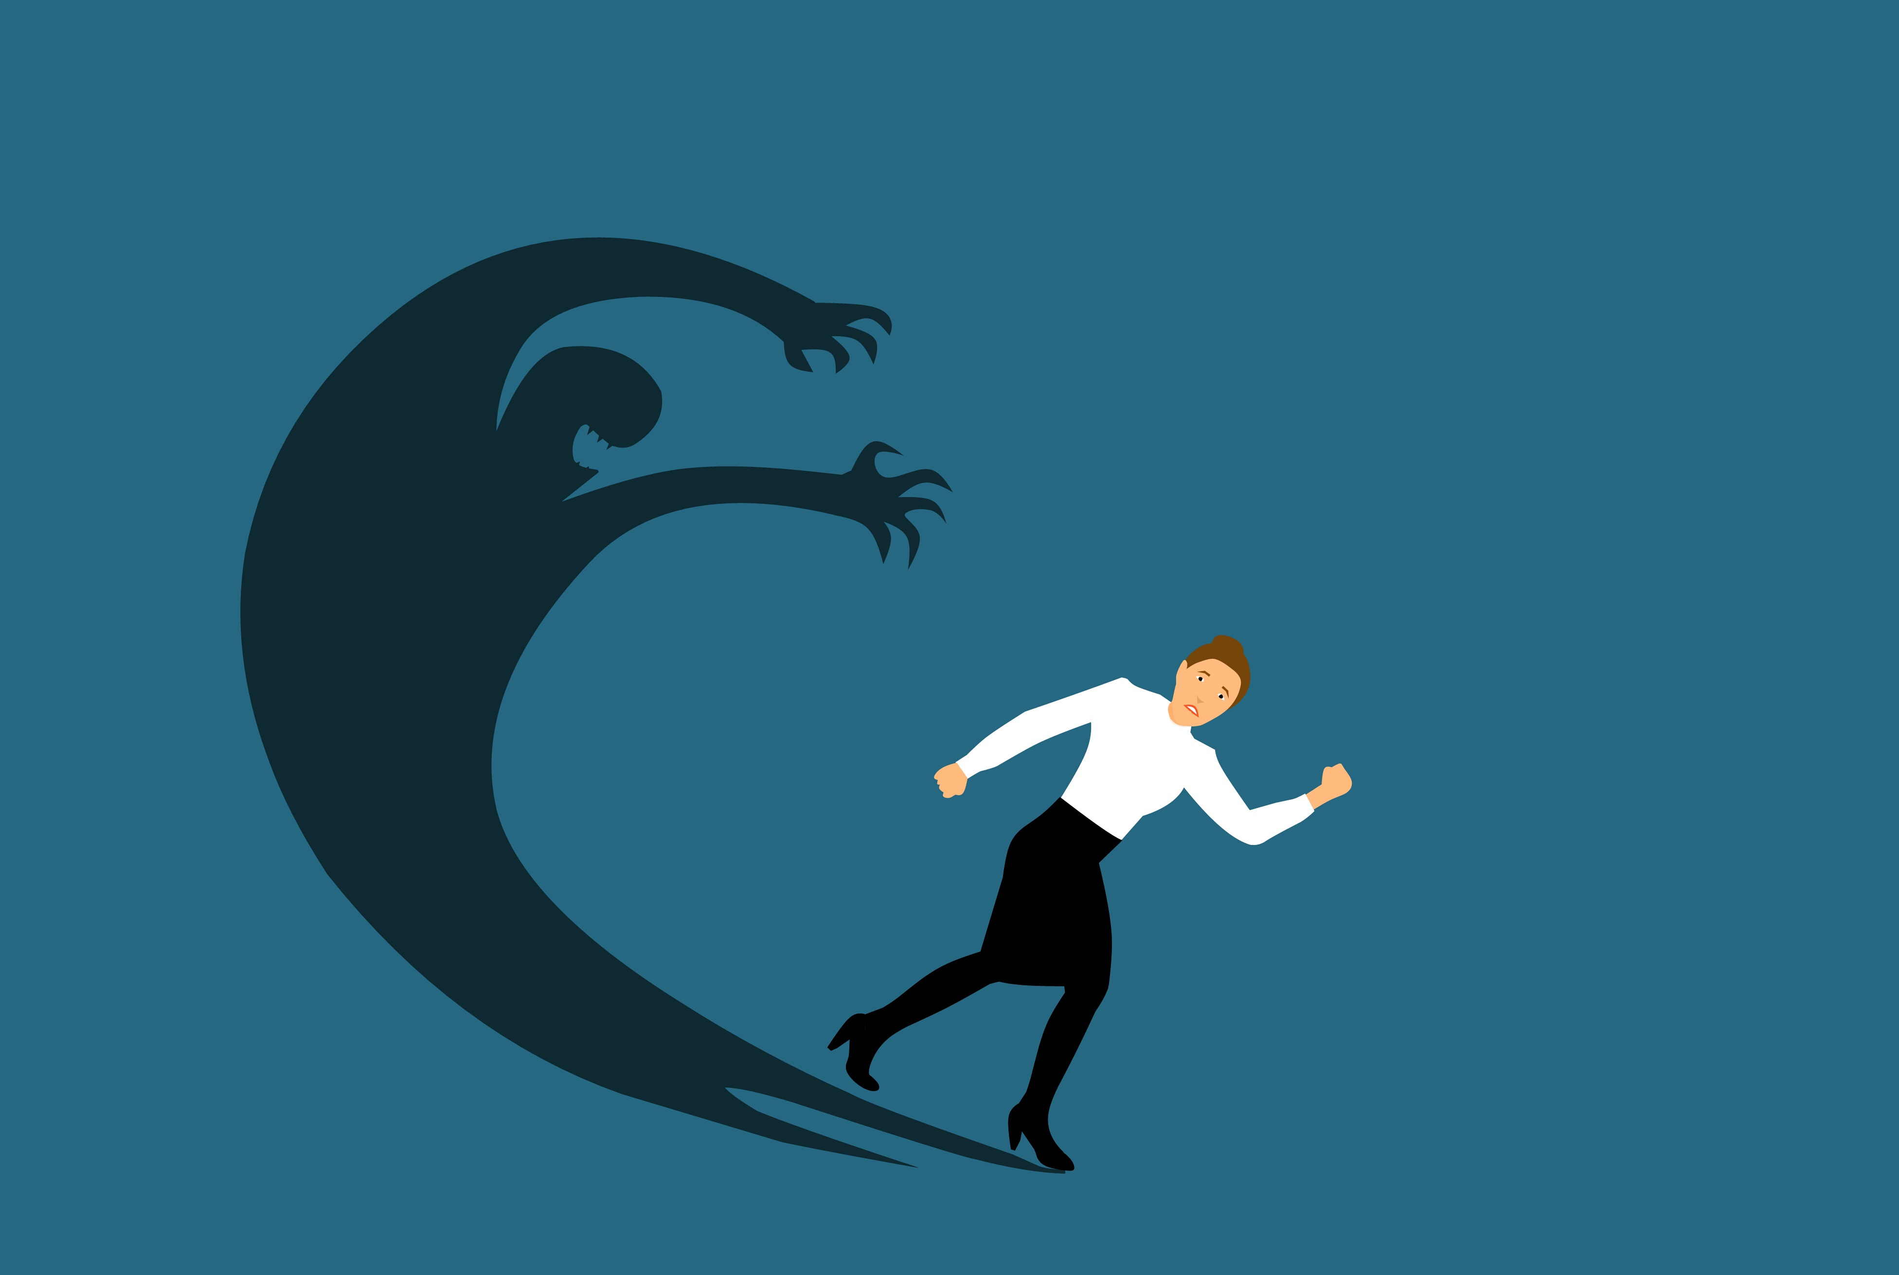
Фобии в нашей жизни
ФОБИЯ - это чувство страха перед определенным предметом, событием или существом
Notes:
Слово «фобия» в наше время известно всем. Это чувство, которое проявляется в виде страха перед определенным предметом, событием или существом. Все люди в той или иной степени чего-то боятся. В большинстве случаев это нормально, ведь если бы не было элементарного страха, у людей бы отсутствовал инстинкт самосохранения.
Существует много разновидностей страха. Люди бояться высоты или глубины, змей или пауков, летать самолетом, темноты или замкнутых пространств. Есть необычные страхи, такие как элетробофия (страх розеток) и тредекафобия (страх числа 13). Но психологи выделяют и глубинные страхи. Страхи, которые связаны с жизнью и безопасностью близких и родных людей, страх одиночества, страх перед болезнью или смертью.

Slide 4
Страх будущего
Выпускник 11-класса находится под действием страха от результатов ЕГЭ, от которого зависит его будущее.
Рабочий, которому уже несколько месяцев задерживают зарплату подвержен страху неопределенности, так как не знает как содержать свою семью.
Пациент, проходящий обследование, с волнением ждёт результатов анализов.
Notes:
К одним из таких страхов относится и страх будущего. У этого страха очень широкий спектр действия.
Выпускник 11-класса находится под действием этого страха, потому что ему предстоит сдавать трудные экзамены, от результатов ЕГЭ зависит его поступление и будущая жизнь.
Рабочий, которому уже несколько месяцев задерживают зарплату и грозят потерей работы, подвержен страху неопределенности, он испытывает стресс, так как не знает чем кормить и как содержать свою семью.
Пациент, который проходит обследование в больнице, с волнением берет в руки результаты анализов: подтвердятся или нет опасные прогнозы врачей?
Если перечисленные случаи носят локальный характер, вызывая тревогу и беспокойство в жизни отдельных людей. То страх будущего действует и глобально, когда его испытывают многие люди. Скажем, беженцы, которые вынуждены были оставить свои дома, люди, которые живут под страхом террористических атак, граждане страны, которая переживает политический или финансовый кризис.

Slide 5
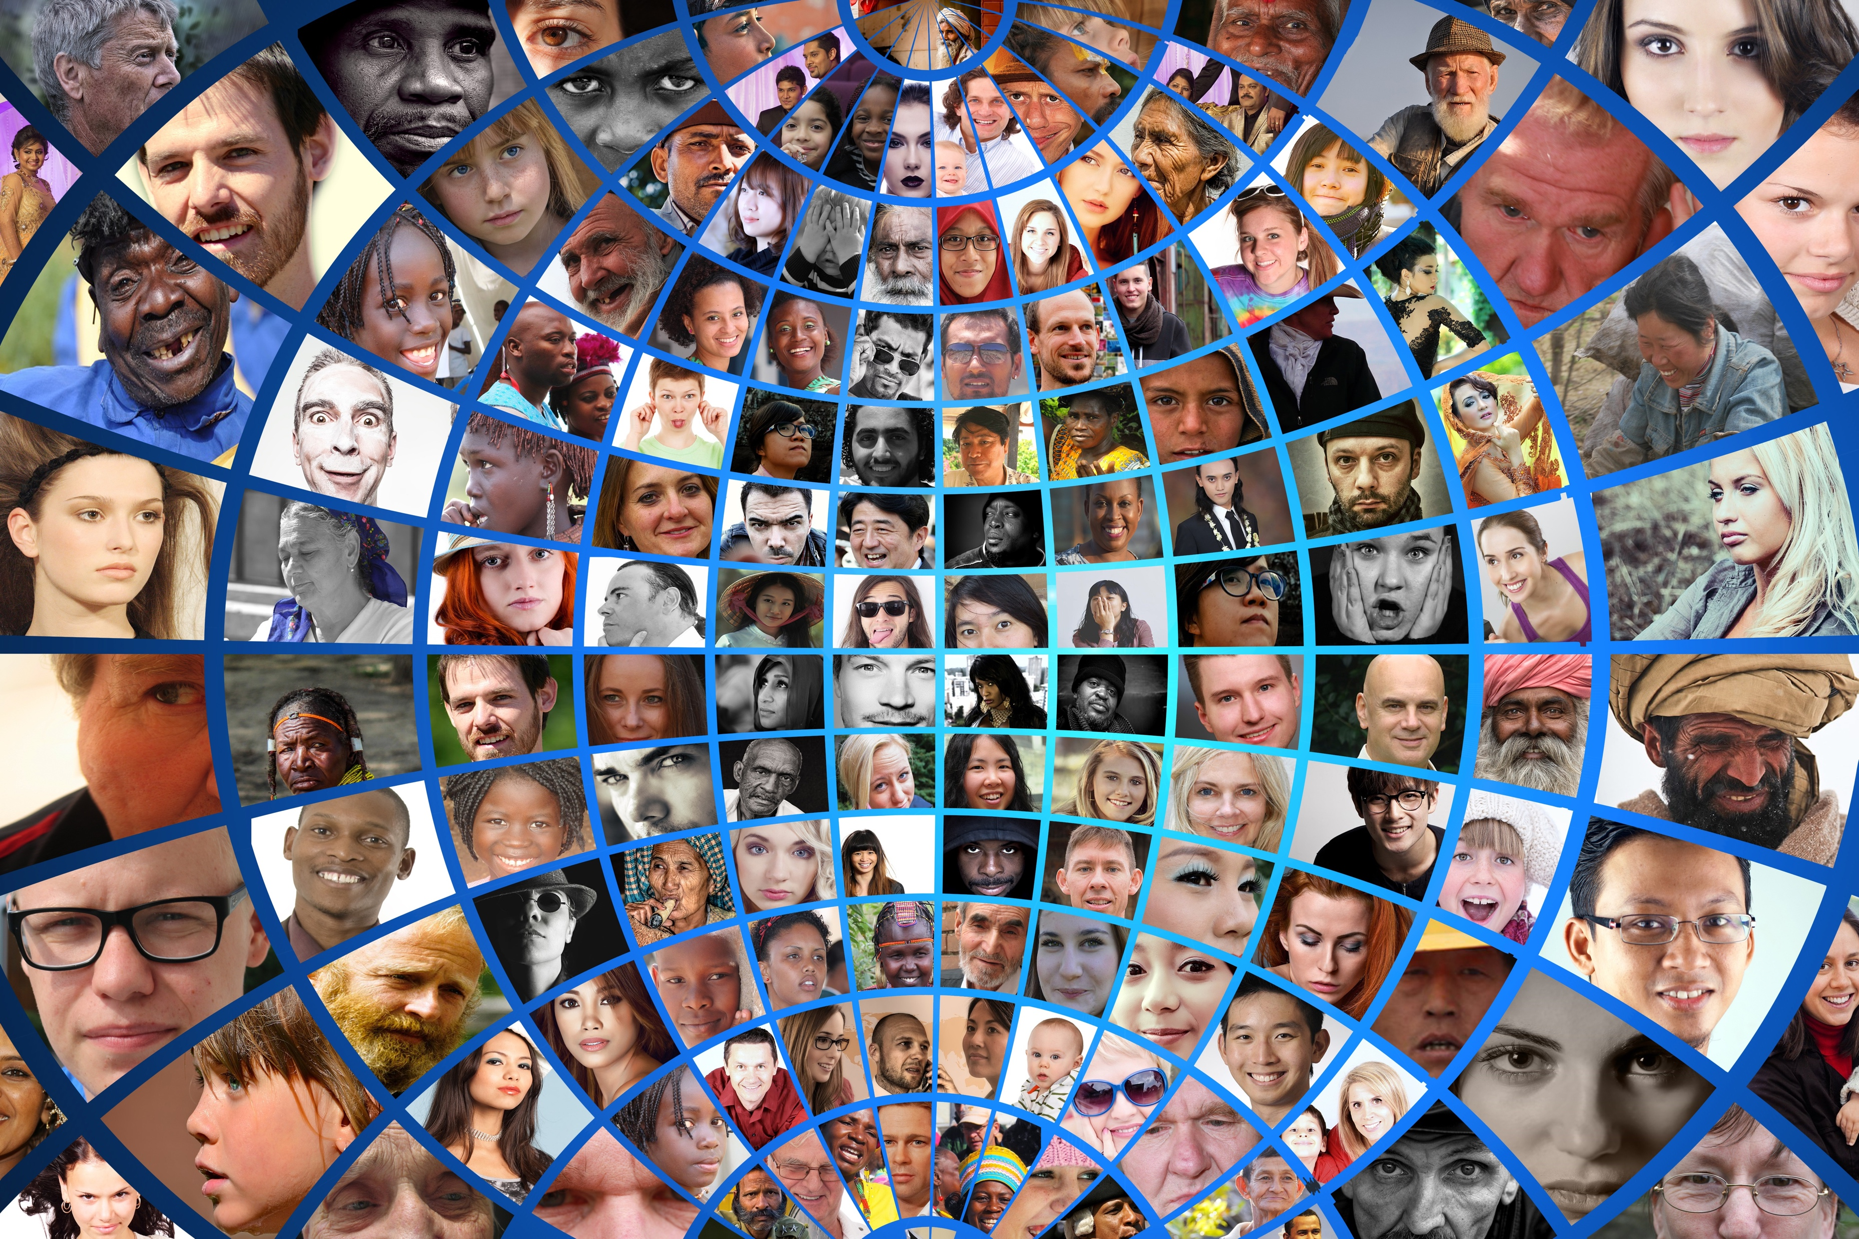
Страшные новости
Эксперты сообщают о «всемирном потеплении», Третьей мировой войне, столкновении с астероидом, новой эпидемии...
Notes:
Достаточно сегодня просто включить новости, сразу в тебя бросаются десятки пессимистических сценариев будущего. Эксперты разного ранга сообщают о том, что грозит «всемирное потепление», Третья мировая война, столкновение с астероидом, новая эпидемия «свиного» или «птичьего» гриппа вновь охватывает мир.
Недавно в интернет-газетах появилась новая функция – «показывать только добрые\хорошие новости». Это говорит о том, что негатива и пессимизма сегодня через чур много. С другой стороны, будущее действительно неизвестно и непредсказуемо.

Slide 6
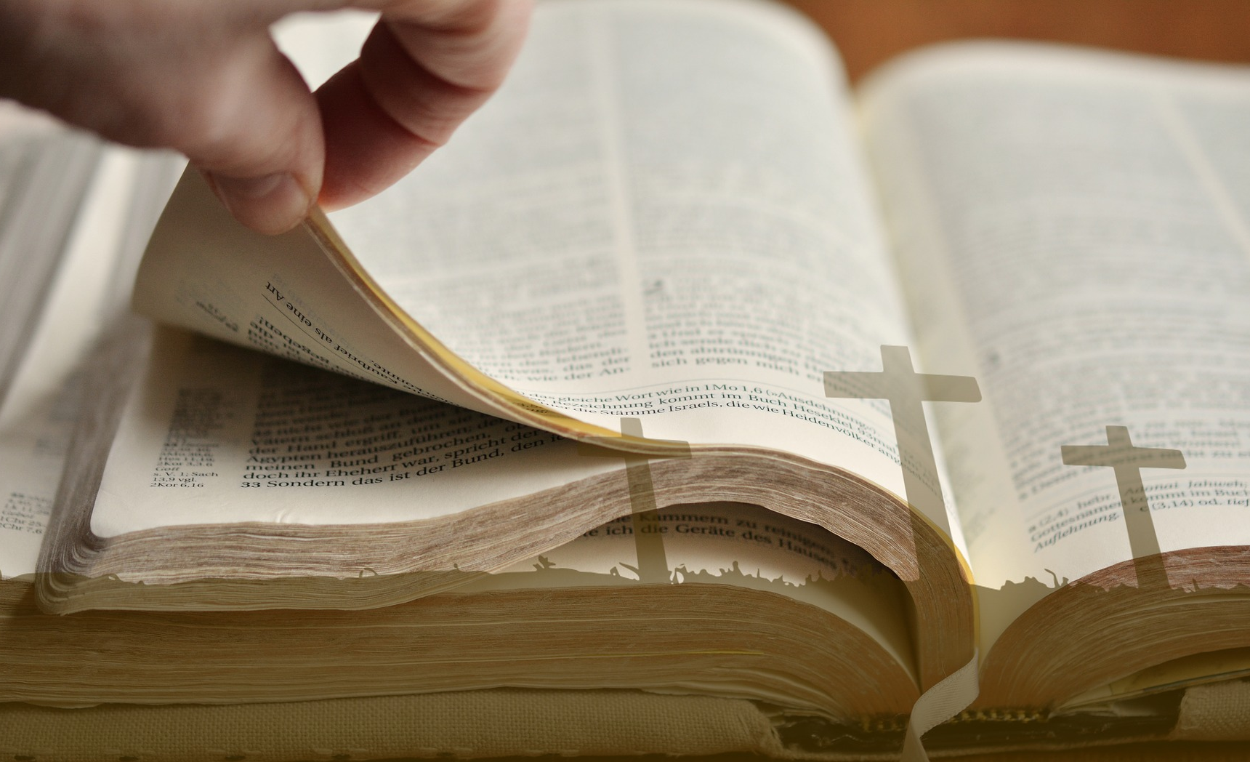
Будущее неизвестно и непредсказуемо
Мы живем во время, когда библейские пророчества действительно исполняются

Slide 7
«И будут знамения в солнце и луне и звездах, а на земле уныние народов и недоумение; и море восшумит и возмутится; люди будут издыхать от страха и ожидания [бедствий], грядущих на вселенную, ибо силы небесные поколеблются»
Евангелие от Иоанна 21:25, 26
Notes:
Сегодня даже кинематограф предлагает новый жанр, которого раньше не было. Этот жанр так и называется: фильм-катастрофа. В последние годы были созданы десятки фильмов, которые рисуют достаточно пугающую картину будущего человечества. В одних фильмах Земля сталкивается с каким-то космическим объектом, метеоритом, астероидом, и все на Земле уничтожается, жизнь прекращается, наступает вечная зима. В других фильмах ярко снят ядерный «апокалипсис», сотворенный руками самого человека. В третьих – страшная пандемия неизвестного заболевания, уничтожающая все человечество.
Вот названия некоторых таких фильмов: «Армагеддон», «Астероид», «Геошторм», «Пекло», «2012», «После завтра», «Столкновение с бездной», «День катастрофы» и др.
И конечно же, вполне понятно беспокойство людей. Человеку реально становится страшно. И потому вопрос, который мучает многих: «что нас ждет в будущем?» – актуален, как никогда! Как часто приходится слышать: «Я боюсь будущего», «я переживаю за будущее своих детей», «я не вижу перспектив у будущего», «что будет через год?»…

Slide 8
Искаженная реальность
Во всех фильмах-катастрофах угрозу представляют внешние факторы

Slide 9
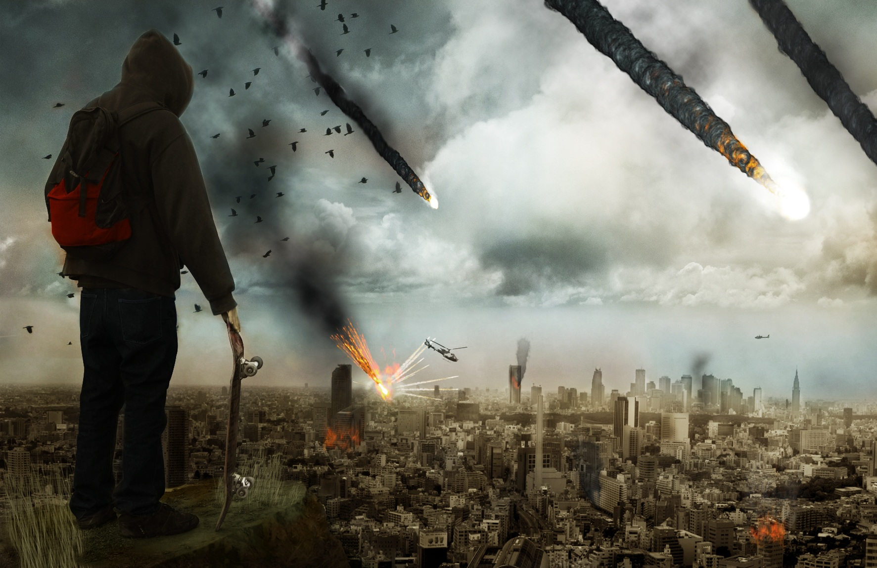
В основу жанра фильмов-катастроф положена идея о человеке, который не обладает никакими супер способностями, но который за счет своего подвига спасает планету от угрозы из космоса
(с Неба).
Notes:
В основу жанра фильмов-катастроф положена идея о человеке, который не обладает никакими супер способностями, (простой ученый или рабочий, обычный человек), но который за счет своего подвига спасает планету от угрозы из космоса (с Неба).

Slide 10
Искаженная реальность
Эти фильмы показывают искаженную реальность. Они «переворачивают» историю с точностью наоборот
Notes:
Поразительно, но эти фильмы показывают искаженную реальность. Они «переворачивают» историю с точностью наоборот.
Потому что в действительности вся угроза нашей планете приходит не с Неба, а от самого человека. Действующий внутри человека грех приводит к страданию, боли, страху, раздору, трагедии, болезни и смерти. А как раз с Неба приходит помощь для человека и спасение – в лице Иисуса Христа, Сына Божьего. Если человек осознает настоящую реальность Великой борьбы, происхождение добра и зла, спасение, даруемое Небом, то только тогда у него будет надежда.

Slide 11
Что Библия говорит о страхе перед будущим?
Каков сценарий будущего земли и человечества согласно Библии?
Notes:
Согласно Божьего откровения, у человечества нет перспектив будущего развития, «мы наш, мы новый мир построим» - этим лозунгам не суждено сбыться.
Глобальный уровень проблем нашей планеты будет только нарастать. Но Библия предлагает все же более оптимистический сценарий будущих событий.

Slide 12
Что нас ждет в будущем?
Согласно Божьему Слову, Бог вмешается в судьбы людей, в судьбу человечества. И это вмешательство в Священном Писании имеет определенное название – Второе пришествие Иисуса Христа на землю.

Slide 13
И вдруг, после скорби дней тех, солнце померкнет, и луна не даст света своего, и звезды спадут с неба, и силы небесные поколеблются; тогда явится знамение Сына Человеческого на небе; и тогда восплачутся все племена земные и увидят Сына Человеческого, грядущего на облаках небесных с силою и славою великою; и пошлет Ангелов Своих с трубою громогласною, и соберут избранных Его от четырех ветров, от края небес до края их.
Евангелие от Матфея 24:29-31

Slide 14
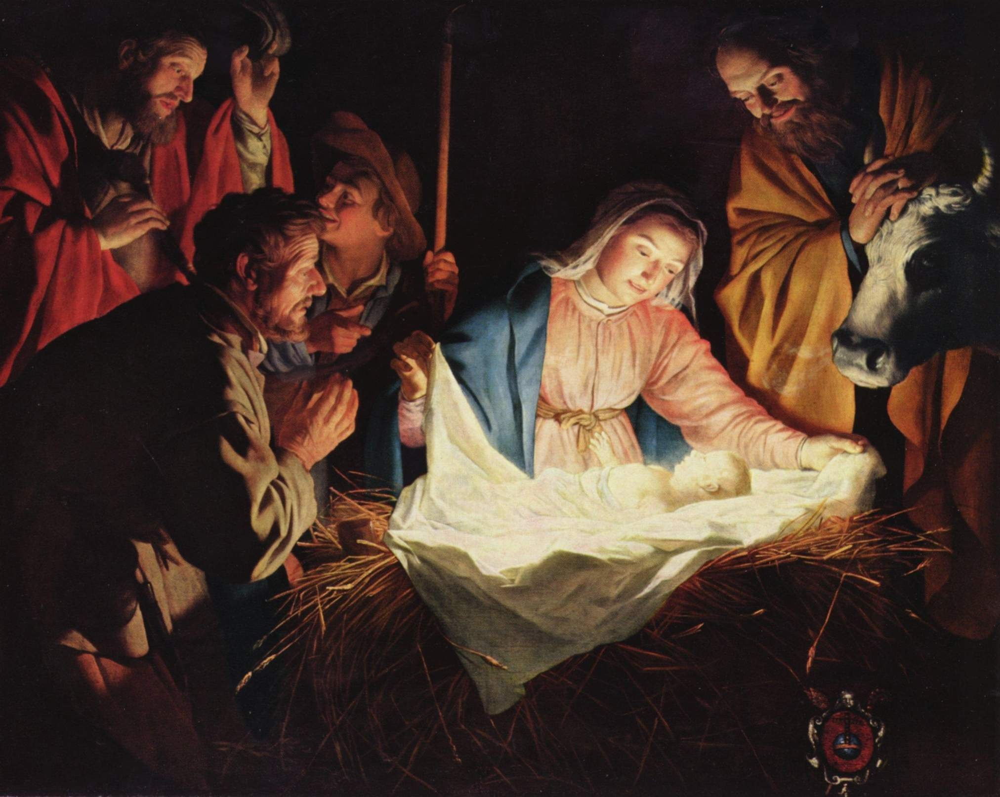
В чем отличие Первого и Второго Пришествия Иисуса Христа?
2000 лет назад Спаситель родился в Палестине. Он пришел в наш мир как Человек. Он явил Себя как Слуга, как Врач, как Учитель.
Notes:
Он помогал людям, исцелял их болезни. От Его взора не ускользал ни один обездоленный, нуждающийся человек. Иисус – это средоточие Божьей любви. И эту любовь без остатка Он отдавал окружающим Его людям. Он был в зоне доступа людей. Он открыл характер Бога, разъяснил всем, что на деле означает фраза «Бог с нами».

Slide 15
Он был распят
Но гордость религиозных деятелей Палестины, амбиции римских властей, предательские действия Иуды, крики разъяренной толпы привели к тому, что Иисус был обвинен и приговорен к казни на Кресте.
Notes:
Но мы-то с вами, читая пророчества Библии, понимаем, что к этой казни привели не столько показания лжесвидетелей или заговоры фарисеев, сколько действие главного врага – греха. Нашего греха.

Slide 16
Он был презрен и умален пред людьми, муж скорбей и изведавший болезни, и мы отвращали от Него лице свое; Он был презираем, и мы ни во что ставили Его. Но Он взял на Себя наши немощи и понес наши болезни; а мы думали, [что] Он был поражаем, наказуем и уничижен Богом. Но Он изъязвлен был за грехи наши и мучим за беззакония наши; наказание мира нашего [было] на Нем, и ранами Его мы исцелились. Все мы блуждали, как овцы, совратились каждый на свою дорогу: и Господь возложил на Него грехи всех нас. Он истязуем был, но страдал добровольно и не открывал уст Своих; как овца, веден был Он на заклание, и как агнец пред стригущим его безгласен, так Он не отверзал уст Своих.
Пророк Исаия 53:3-7

Slide 17
Послание к
Римлянам
6:23
«Ибо возмездие за грех - смерть, а дар Божий - жизнь вечная во Христе Иисусе, Господе нашем»

Slide 18
Но Бог Свою любовь к нам доказывает тем, что Христос умер за нас, когда мы были еще грешниками. Посему тем более ныне, будучи оправданы Кровию Его, спасемся Им от гнева. Ибо если, будучи врагами, мы примирились с Богом смертью Сына Его, то тем более, примирившись, спасемся жизнью Его.
Послание к Римлянам 5:8-10
Notes:
Библейский план спасения состоял в том, что Христос возьмет на Себя наказание за грех и беззаконие человека, а человеку предложит Свою жизнь и вечное спасение. Именно для этого «часа» и времени и приходил Христос – чтобы отдать Свою жизнь и спасти «народ Свой от грехов их». (Мф.1)
Второе Пришествия Христа в отличие от Первого будет носить совершенно другой характер. Это будет характер славы, величия, сияния.
Теперь Он придет как Царь, как Победитель, как Спаситель, Который возвращает к вечной жизни.

Slide 19
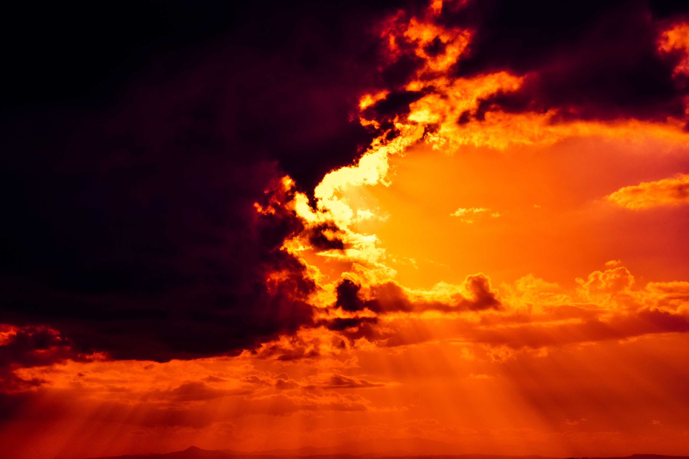
Второе Пришествие Христа – единственная надежда
Иисус придет для того, чтобы положить конец царству греха, зла и смерти, и установить Свое вечное царство, царство света, добра, любви и справедливости
Notes:
Господь придет в окружении святых ангелов и «узрит Его, - как сказано в Писании, - всякое око». (Откр. 1) Все живущие на земле будут свидетелями этого вселенского события.
О Втором пришествии Иисуса Христа в Библии говорится очень много. Уже в Ветхом Завете мы встречаемся с людьми, древними патриархами, которые жили надеждами и чаяниями дня грядущего. О Енохе, седьмом от Адама, говорится, что уже он проповедовал об этом дне. Мы читаем об этом в письме апостола Иуды:

Slide 20
«О них пророчествовал и Енох, седьмой от Адама, говоря: «се, идет Господь со тьмами святых Ангелов Своих - сотворить суд над всеми…»
Послание от Иуды
14, 15
Notes:
Многострадальный Иов, уже неоднократно упоминаемый нами, тоже жил этими надеждами, и в его книге (а это самая древняя книга в Библии) мы встречаем, пожалуй, самое первое описание этого чаяния грядущего дня избавления:

Slide 21
«Но я знаю - Искупитель мой жив! И в конце Он встанет над прахом! Даже тогда, когда кожа моя распадется, я во плоти моей увижу Бога! Сам увижу, своими глазами, я, а не кто-то другой! Как же томится в груди мое сердце!»
Книга Иова 19:25-27
Notes:
Тема Второго пришествия Иисуса Христа и будущего воскресения мертвых прослеживается и в пророчествах Исаии. Вот, что мы читаем в этой книге:

Slide 22
«Навеки Он смерть поглотит! И отрет Владыка Господь у каждого слезу со щеки, упразднит поношение своего народа – во всех краях земли. Господь сказал это! Будут говорить в тот день: «Вот Он, Бог наш! На Него уповали мы, и Он спас нас»
Пророк Исаия 25:8, 9
Notes:
Свое дальнейшее развитие тема Второго пришествия получает во свете спасительной миссии Иисуса Христа в Новом Завете. Своих учеников, пребывающих в состоянии смущения и тревоги, Иисус Христос заверяет словами надежды:

Slide 23
«Пусть не тревожится сердце ваше! Доверьтесь Богу и Мне доверьтесь! Много покоев в доме Отца Моего (и если бы не так это было, сказал бы вам). Иду Я туда приготовить и для вас место. Я уйду и после того, как приготовлю вам место, приду вновь и возьму вас к Себе, чтобы и вы могли быть там, где Я»
Евангелие от Иоанна 14:1-3
Notes:
Такой же живой надеждой окрыляли сердца последователей Иисуса и слова ангелов, которыми сопровождалось вознесение Господа Иисуса Христа: «И когда они во время Его вознесения продолжали пристально смотреть на небо, вдруг предстали перед ними двое в белых одеждах и сказали: «Галиле́яне! Что стоите вы здесь и смотрите на небо? Этот Иисус, ныне взятый от вас на небо, вернется точно таким же образом, как только что покинул вас!» (Деян. 1:10, 11).

Slide 24
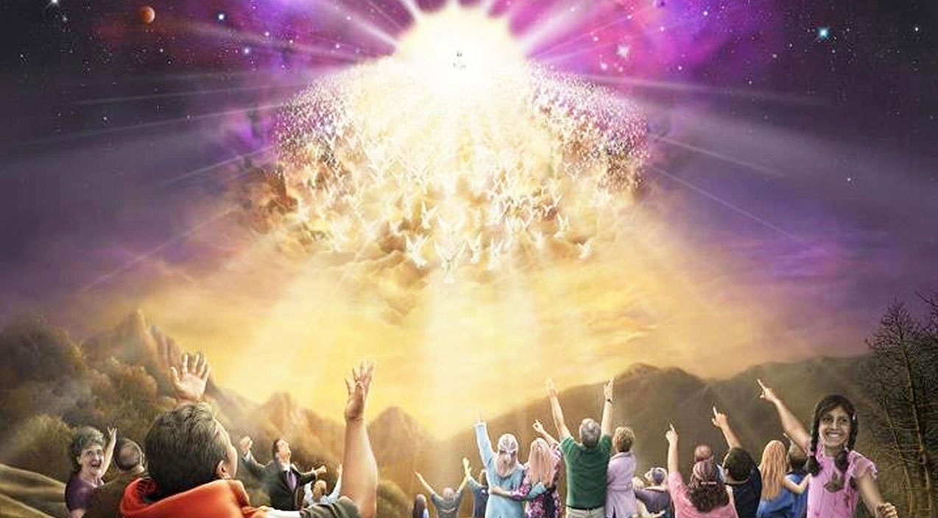
Явление Христа
Notes:
Тема Второго пришествия Иисуса Христа является жизнеутверждающей, вдохновляющей, можно смело сказать, что это единственная наша Надежда.
Даже в вопросе, который вызывает много боли и страха, тревоги и беспокойства - вопрос потери близких, весть о Пришествии Христа дает надежду и утешение.

Slide 25
«Теперь об усопших. Мы хотим, чтобы вы знали, братья, что ждет их, и не горевали, как иные, надежды не имеющие. Мы ведь верим, что как Иисус умер и воскрес, так и всех усопших Бог поведет через Иисуса к тому, чтобы они были с Ним… При зове пробуждающем, при гласе архангела и звуках Божией трубы, когда сойдет с небес Сам Господь, первыми воскреснут умершие во Христе, а потом и мы, оставшиеся в живых, будем вознесены вместе с ними на облаках в небеса для встречи с Господом, чтобы остаться с Ним навсегда»
1 Послание к Фессалоникийцам 4:13, 14, 16, 17
Notes:
Это обращение апостола к верующим заканчивается словами: «утешайте друг друга этим упованием», утешайте друг друга этими словами надежды, словами о будущем воскресении и встрече с Господом.
Прочитанных нами текстов достаточно, чтобы сделать вывод: тема Второго пришествия Иисуса Христа является центральной в осмыслении истории человеческого рода.
Вопреки всем пессимистическим прогнозам и самым страшным предсказаниям, история Земли завершится триумфом Божьей любви, Божьей справедливости, триумфом света над тьмой, победой добра над силами зла. И центральной фигурой в завершении исторического процесса является Сын Божий, Господь наш Иисус Христос.

Slide 26
Современному человеку присущи как локальные, так и глобальные страхи будущего
Единственное, что принесет мне спокойствие и мир – это надежда на Скорое Пришествие Иисуса Христа.
Notes:
«Тема Второго пришествия — это как раз-таки и есть тема надежды. И если человека тревожит завтрашний день, если его мучает вопрос «как жить дальше», он должен услышать ответ из Священного Писания. И этот ответ достаточно прост. Будущего бояться не нужно. Будущее в руках Божьих. В будущем нас ждет торжество правды Божьей над сатанинской ложью, торжество света над тьмой, истины над заблуждением, любви над ненавистью и жестокостью. Нас ждет впереди славное завершение истории человечества».

Slide 27
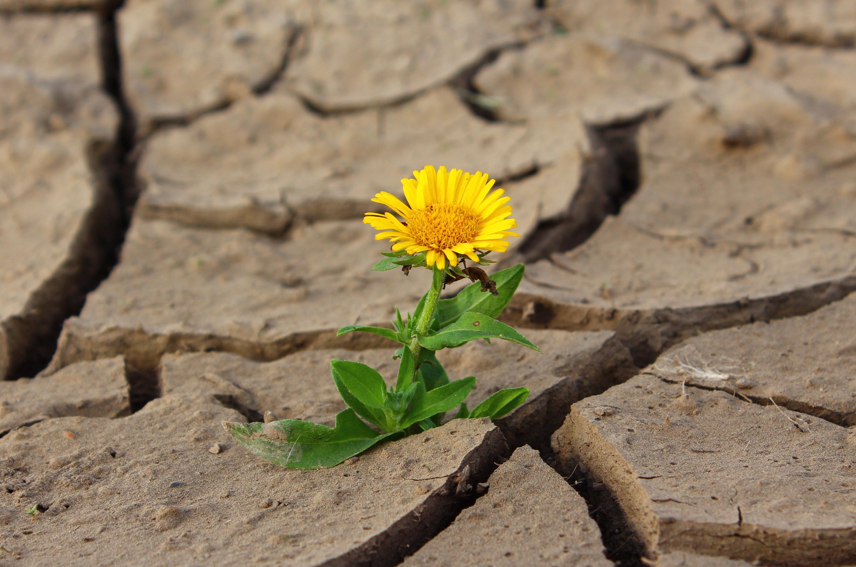
Страх перед будущим и библейские обетования
Чтобы страх и тревогу сменили мир и покой, нужно довериться Господу. Нельзя успокаиваться себя просто обещаниями «все будет хорошо!». Библия говорит, что настоящий мир человек получает, когда вручает свою жизнь Богу.
Notes:
Человечество дрожит перед глобальным потеплением, перед страхом террористических атак, перед страхом ядерной войны, перед шаткой экономикой, перед чумой СПИДа, массовыми убийствами, политическим хаосом, широким распространением наркомании, алкоголизма и порнографии. И сейчас самое время для нас услышать драгоценные библейские обетования:

Slide 28
«Господь — свет мой и спасение моё: кого мне бояться? «Господь крепость жизни моей: кого мне страшиться?.. Если ополчится против меня полк, не убоится сердце моё»
Псалмы 26:1-3

Slide 29
«Сблизься же с Ним - и будешь спокоен; чрез это придет к тебе добро. Прими из уст Его закон и положи слова Его в сердце твое»
Книга
Иова
22:21, 22

Slide 30
«В любви нет страха, но совершенная любовь изгоняет страх, потому что в страхе есть мучение. Боящийся несовершен в любви»
Евангелие
от Иоанна
4:18
Notes:
Получается, что для апостола самый обычный страх становится самой главной преградой для совершенной любви! Конечно, в жизни мы встречаем прямо противоположное. Чем больше мы любим кого-то, тем больше боимся такого человека потерять. Чем сильнее любовь, тем глубже страх.
Однако, когда человек доверяет Богу во всем (ни больше и ни меньше – во всем! В этом заключается необходимое и предельное условие), тогда он понимает, что всё, что есть у него, дано Богом. А значит все это (да и жизнь человека!) находится в Божьих руках.
Тогда (и только тогда!) на смену волнению, страху, тревоге приходит мир, которые несут в себе библейские обетования:

Slide 31
«Притом знаем, что любящим Бога, призванным по [Его] изволению, все содействует ко благу»
Послание к
Римлянам
8:28

Slide 32
«Кто отлучит нас от любви Божией: скорбь, или теснота, или гонение, или голод, или нагота, или опасность, или меч? Но все сие преодолеваем силою Возлюбившего нас. ибо я уверен, что ни смерть, ни жизнь, ни Ангелы, ни Начала, ни Силы, ни настоящее, ни будущее, ни высота, ни глубина… не может отлучить нас от любви Божией во Христе Иисусе, Господе нашем»
Послание к Римлянам 8:35-39

Slide 33
Будущее не должно нас пугать! Будущее не может отлучить нас от любви Христовой и Его защиты!

Slide 34
Пророк
Исаия
41:10
«Не бойся, ибо Я с тобою; не смущайся, ибо Я Бог твой; Я укреплю тебя, и помогу тебе, и поддержу тебя десницею правды Моей»
Notes:
Обратите внимание на время тех глаголов, которые используются в этом обетовании! «Укреплю, помогу, поддержу» - это будущее время. Господь обещает быть рядом и даровать Свою защиту и помощь.

Slide 35
«Ибо [только] Я знаю намерения, какие имею о вас, говорит Господь, намерения во благо, а не на зло, чтобы дать вам будущность и надежду. И воззовете ко Мне, и пойдете и помолитесь Мне, и Я услышу вас; и взыщете Меня и найдете, если взыщете Меня всем сердцем вашим»
Пророк Иеремия 29:11-13
Notes:
Если страх и сомнения наполняют сердце, если тревога о завтрашнем дне не дает спокойно уснуть, то библейская весть надежды призвана дать нам спокойствие. У Бога есть для нас особое «будущее». У Него есть сила и власть переписать историю нашей жизни (историю нашей планеты).
Большинство фильмов и книг заканчивается «хэппи эндом». Бесспорно, в нас живет желание, чтобы в конце концов у нас и у наших близких все было хорошо.
Не зря сегодня появляются технологии, которые позволяют родителям дистанционно «следить» за своими детьми: детские часы-трекеры, GPS-трекеры, приложения в телефонах. Родители испытывают естественную потребность – контролировать безопасность, держать руку на пульсе 24 часа 7 дней в неделю.

Slide 36
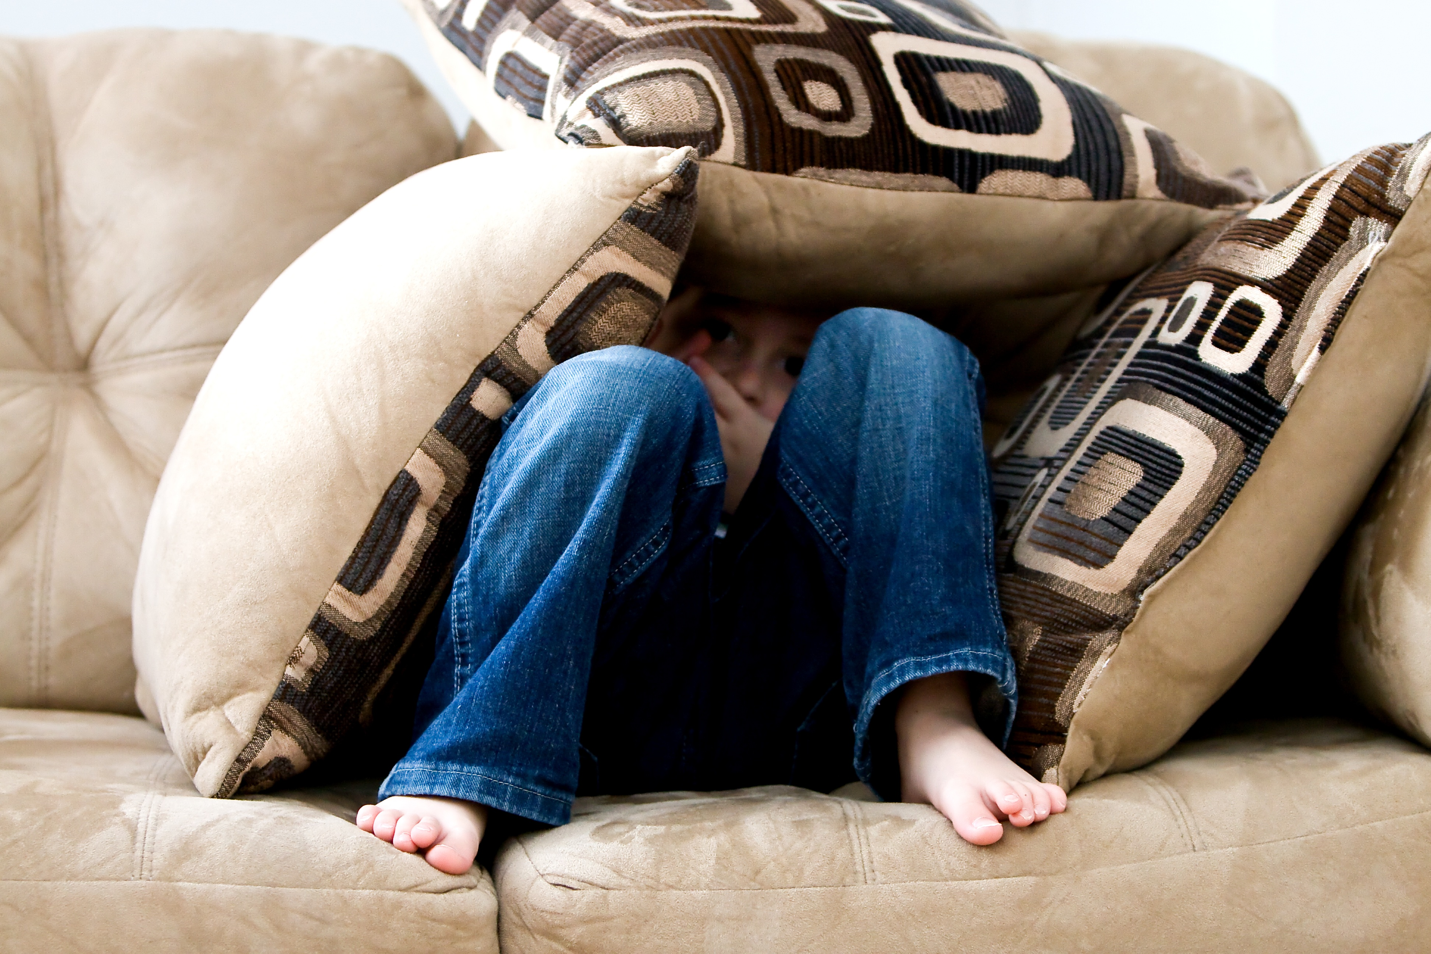
Есть вещи, которые невозможно проконтролировать
Как быть?
Какой выход?
Что делать?
Notes:
Но ведь есть вещи, которые невозможно проконтролировать? Страх террористической атаки, внезапной аварии, риск неизлечимого заболевания.
Как быть? Какой выход? Что делать?
Со страниц Священного Писания к нам обращены слова Спасителя:

Slide 37
Придите ко Мне все труждающиеся и обремененные, и Я успокою вас; возьмите иго Мое на себя и научитесь от Меня, ибо Я кроток и смирен сердцем, и найдете покой душам вашим…»
Евангелие от Матфея 11:28,29
Notes:
Эта молитва решает проблему страха будущего. Ежедневное общение с Богом – это лучшее лекарство от тревоги и страха, которую привносят в нашу жизнь различные события.

Slide 38
Страх перед будущим и страх перед Богом
«Что бы не бояться грома,
Надо бояться Бога!
Чтобы не бояться Бога,
Надо его любить!»
Notes:
Страх для любого человека — всегда что-то предельно негативное. Но христианство в этом смысле парадоксально, потому что во главу всего ставит «страх Божий».

Slide 39
«В страхе пред Господом – надежда твердая, и сынам Своим Он прибежище»
Книга
Притчей
14:26
Notes:
Вот и получается, чтобы не бояться будущего, надо бояться Бога. Конечно, страх Божий не подразумевает «животный», аффективный страх. Страх Божий - это глубокое чувство благоговения, признательности, трепет перед Богом и желание быть послушным Ему.
Страх Божий наполняет жизнь уверенностью, что все в твоей жизни под Божьим контролем. Он дает осознание того, что в этом мире есть Тот, Кто обладает властью поставить «финальную точку» в твоей жизни, и эта точка – спасение.

Slide 40
«За то, что он возлюбил Меня, избавлю его; защищу его, потому что он познал имя Мое. Воззовет ко Мне, и услышу его; с ним Я в скорби; избавлю его и прославлю его, долготою дней насыщу его, и явлю ему спасение Мое»
Псалмы 90:14-16

Slide 41
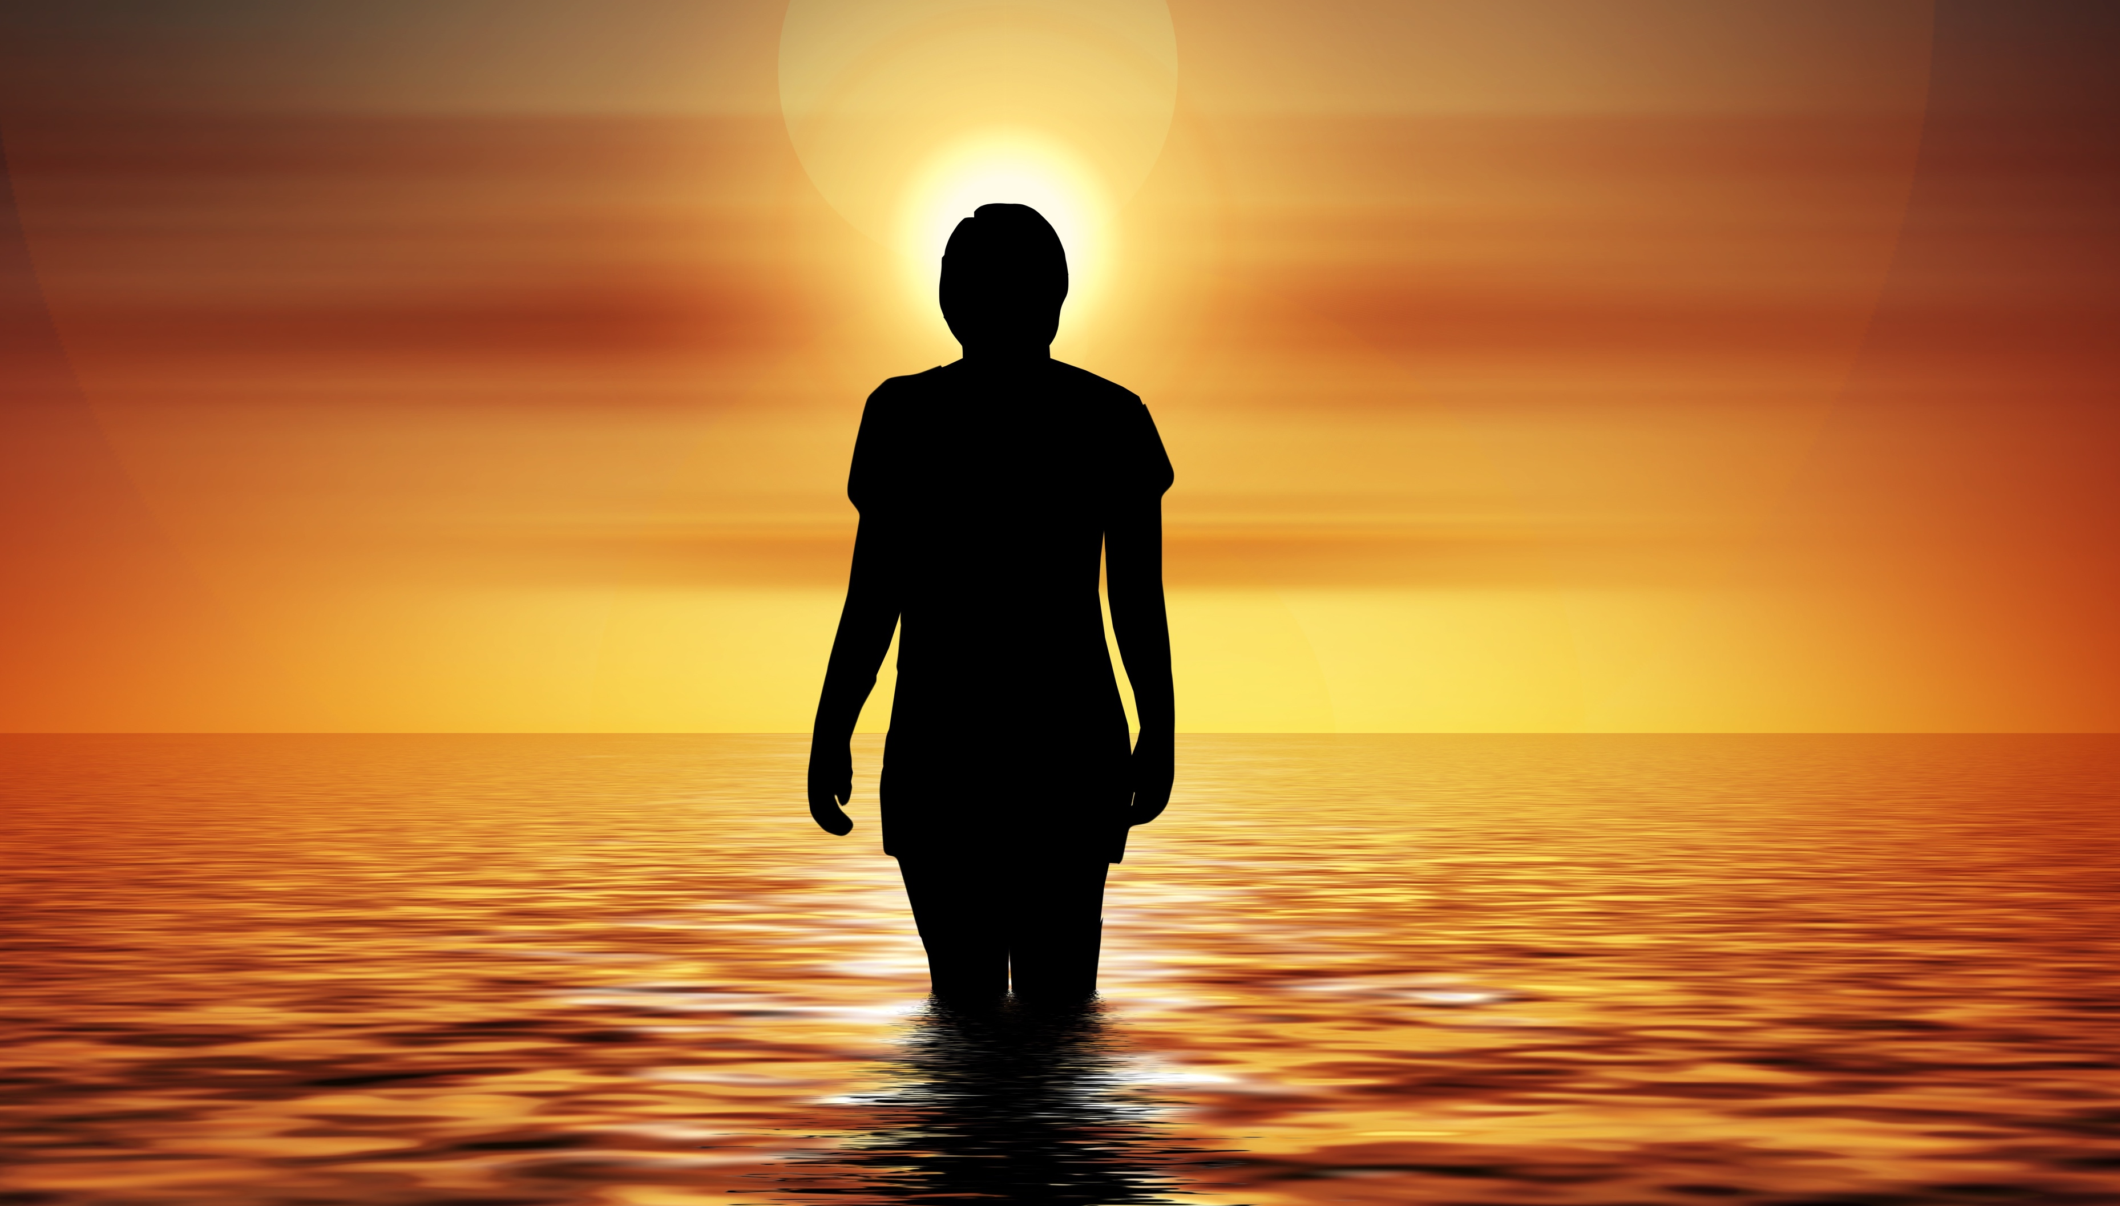
Призыв к покаянию и доверию Богу
Notes:
Если мы ходим в страхе Божьем, стараемся жить по воле Божьей, если мы чувствительны к Его заповедям, если мы говорим «нет» открытым греховным практикам, то конечно же нам нечего бояться будущего. Будущее будет радостным для человека, который живет в ожидании скорого Второго пришествия Иисуса Христа.
Если вы чувствуете тревогу за себя, за своих детей, внуков перед завтрашним днем, если будущее страшит вас своей неизвестностью, посвятите себя Богу! Доверьте свою жизнь в руки Всемогущего Господа!
Господь Иисус «вчера сегодня и во веки тот же!» Он силен исполнить библейские обетования в вашей жизни!
Помните о том, что в Своем Слове, в Библии, Бог приоткрыл перед нами завесу будущего, и зная ответ о Пришествии Христа, мы можем без страха и с надеждой взирать в завтрашний день.
Готовы ли вы принять эту благословенную надежду?

Slide 42
Послание к
Римлянам
8:38-39
«Ибо я уверен, что … будущее… не может отлучить нас от любви Божией!»

